Slide 1
Elternabend Jahrgang 11
18. September 2025
Tobias Schröder
Abteilung Oberstufe

Slide 2
Tagesordnung
Allgemeines zum Wilhelm-Gymnasium SJ 25/26
Aktuelles zum Kursprogramm der 11. Klassen
Abitur 2027
Wahl der Elternvertreter*innen und stellv. Elternvertreter*innen

Slide 3
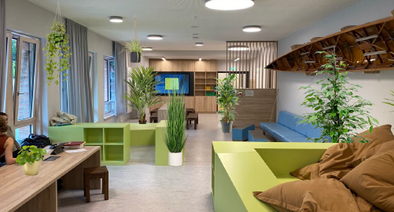



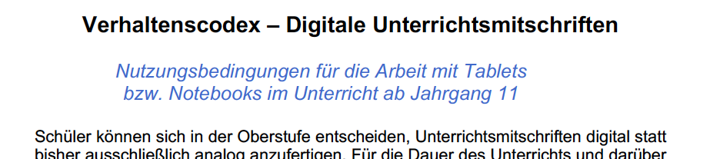
Allgemeines zum WG
Refugium Kumpel webUntis
Lernsoftware
Digitale Mitschriften

Slide 4
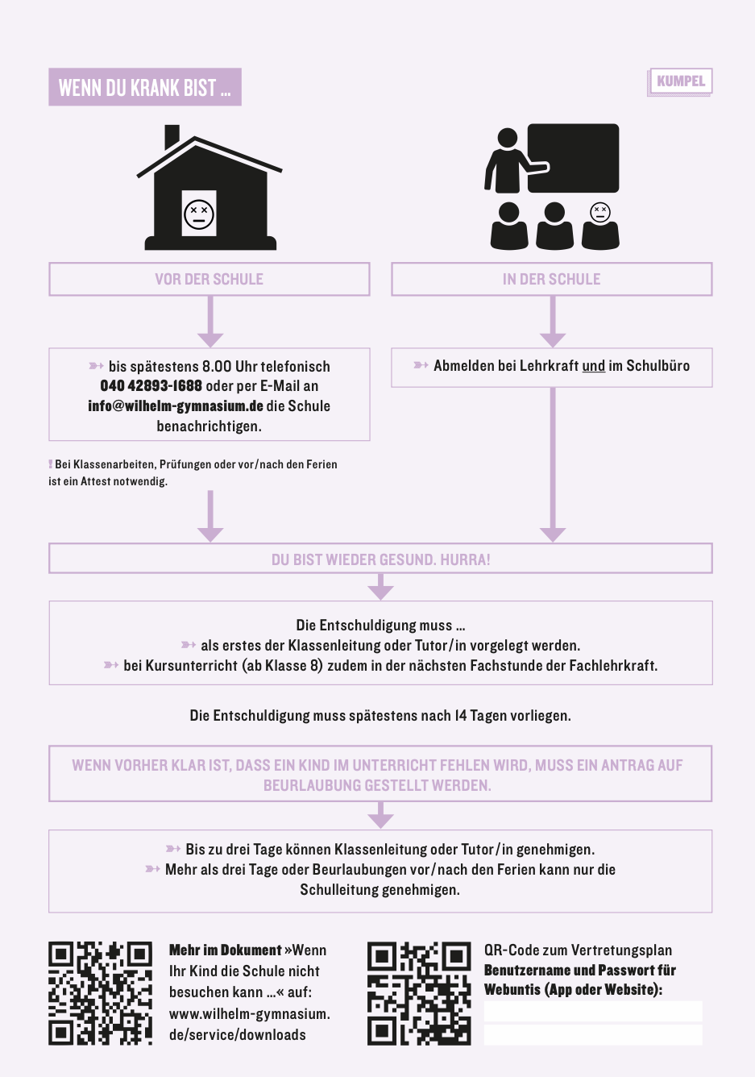
Allgemeines zum WG
Versäumnisregelung Teil1
Krankheit oder anderes nicht vorhersehbares:
bis 8 Uhr im Schulbüro melden
besonders wichtig vor Leistungsüberprüfungen
Absehbares Fehlen
vorher genehmigen lassen!
Verspätungen:
Zeugnisvermerk,
u.U. Sanktionen

Slide 5
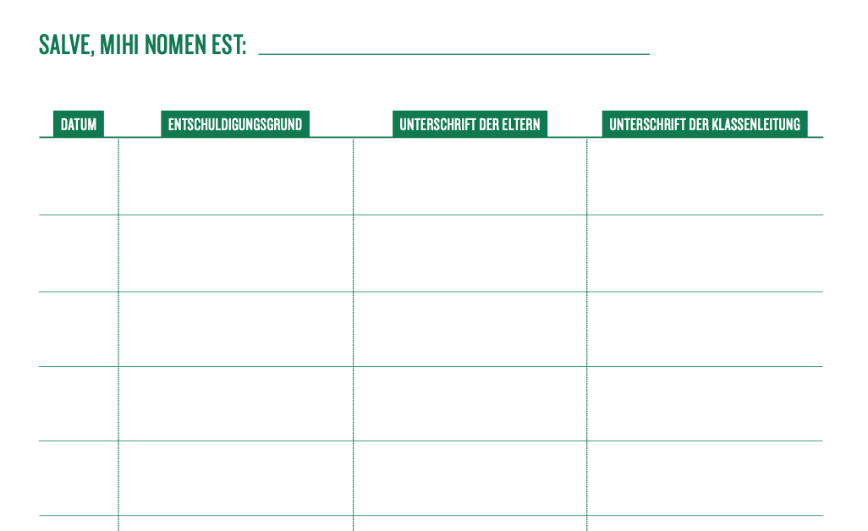
Allgemeines zum WG
Versäumnisregelung Teil2
Entschuldigungsketten:
Schulbüro
Tutor → Fachlehrer

Slide 6
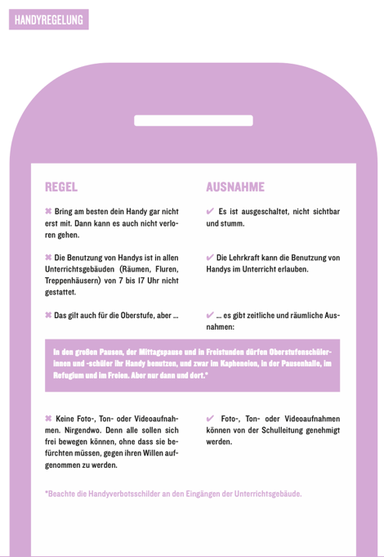
Allgemeines zum WG
private elektronische Geräte grundsätzlich ausgeschaltet und nicht sichtbar (…) in allen Unterrichtsgebäuden (Fluren und Räumen) von 7.00 Uhr bis 17.00 Uhr grundsätzlich nicht gestattet. [...] Schülern der Oberstufe ist sie zudem in großen „Erholungspausen“, Mittagspausen und in Freistunden im Kapheneion, in der Pausenhalle, auf dem Außengelände und im Oberstufenraum 19 gestattet.
alt und ungültig

Slide 7
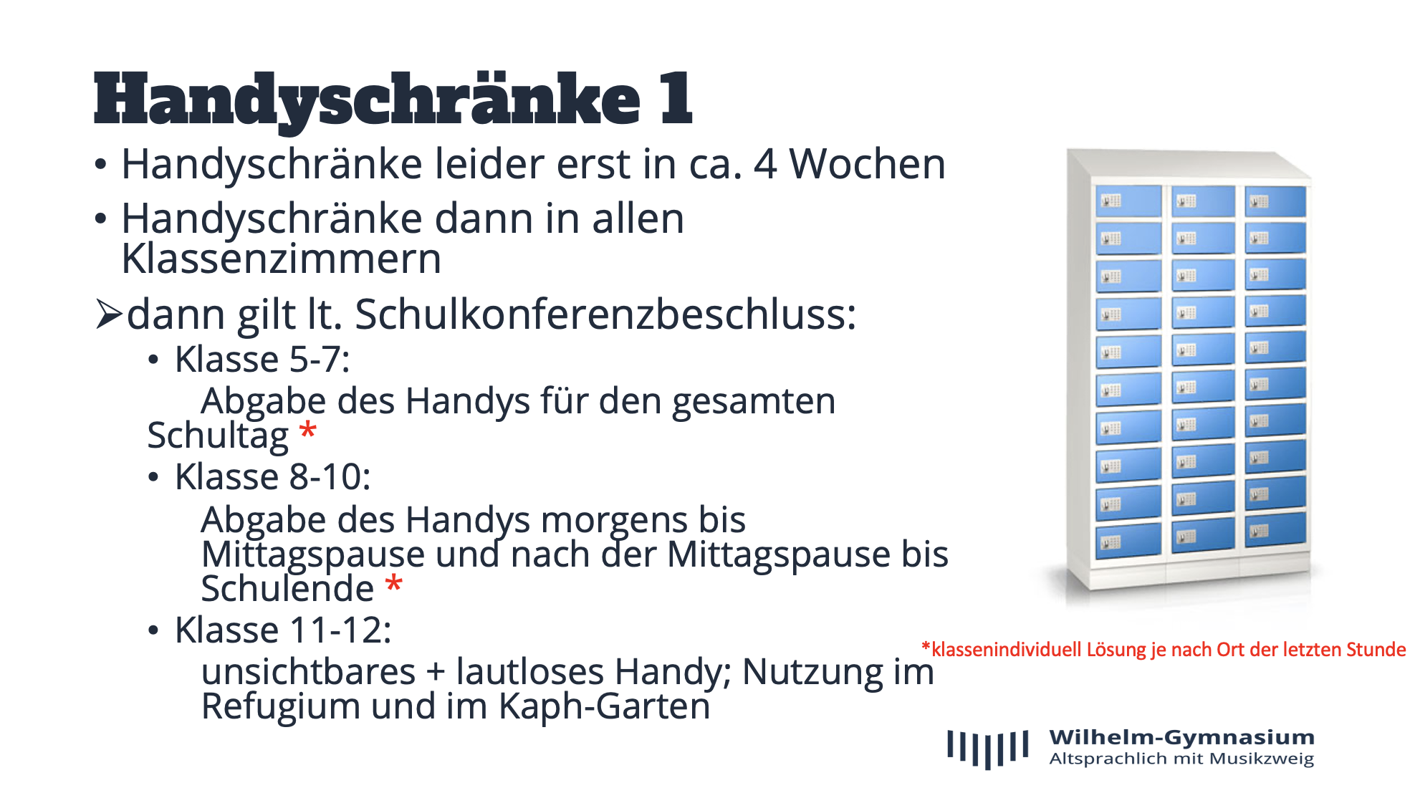
Allgemeines zum WG
NEU: Schülerinnen und Schülern der Oberstufe ist sie die Nutzung ihrer Handys ausschließlich im Refugium und im Kaph-Garten gestattet.

Slide 8
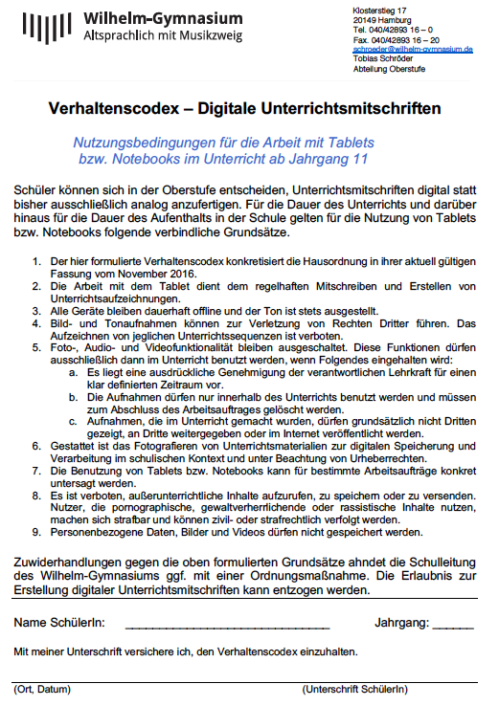
Allgemeines zum WG
Verhaltenscodex – digitale Unterrichtsmitschriften
Stichpunkte darin:
offline arbeiten,
ohne Ton-, Bild-, Videoaufnahmen,
nichts Außerunterrichtliches,
Konkretes Untersagen möglich
Wichtig:
unterschriebener Codex muss der Schule bei Nutzung vorliegen

Slide 9
Aktuelles zum Kursprogramm der 11. Klassen
98 Schüler in Jahrgang 11
In 58 Kurs unterrichtet … davon
26 Kurse unterfrequent und
20 Kurse mit 23-25 Schülerinnen und Schülern
02 Kurse mit 26-27 Schülerinnen und Schülern
Jahrgangsübergreifender Unterricht in den Fächern: Fra/ Lat/ Gri, BB, Chor, Mus
Kursumwahl → Umwahl noch in dieser Woche möglich

Slide 10
Aktuelles zum Kursprogramm der 11. Klassen
Tutoren
11Kun
11Mus
11PGW
11Geo
11Bio
11Phy
11Lat
webUntis
Diese Tutoren sind
die ersten Ansprechpartner
vorname.nachname@wg.hamburg.de

Slide 11
Abitur 2027

Slide 12
Abitur 2027
Klausurpläne seit dieser Woche verfügbar
→immer die aktuellste Fassung nutzen
Klausuren
2-std. Kurse: 2,
4-std. Kurse: 3
Präsentationsleistung
Jeder Schüler muss eine Klausur im Schuljahr ersetzen
Klausurenregelung beachten
(siehe Homepage)
NTA ?

Slide 13
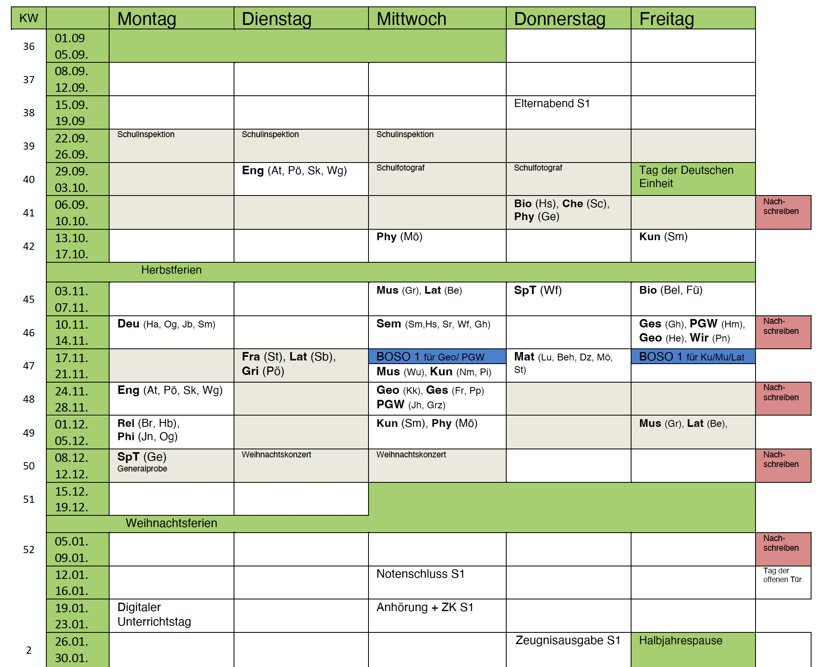
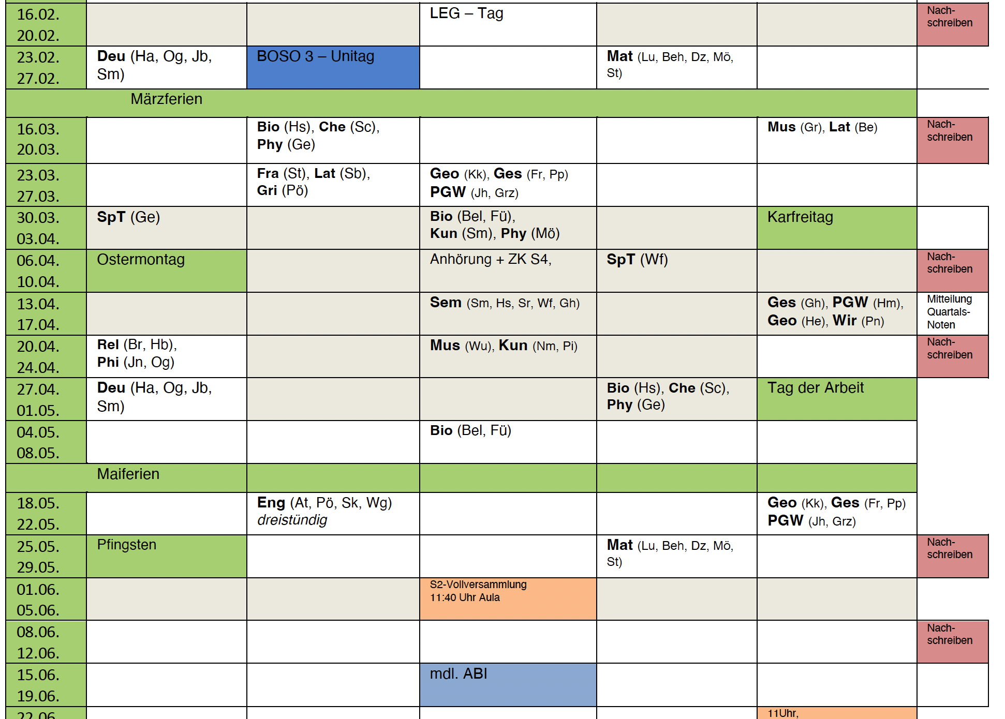
Abitur 2027
Klausuren

Slide 14

Tutorin/ Tutor
Abteilungsleitung
Beratungsteam
Peer Group

Slide 15
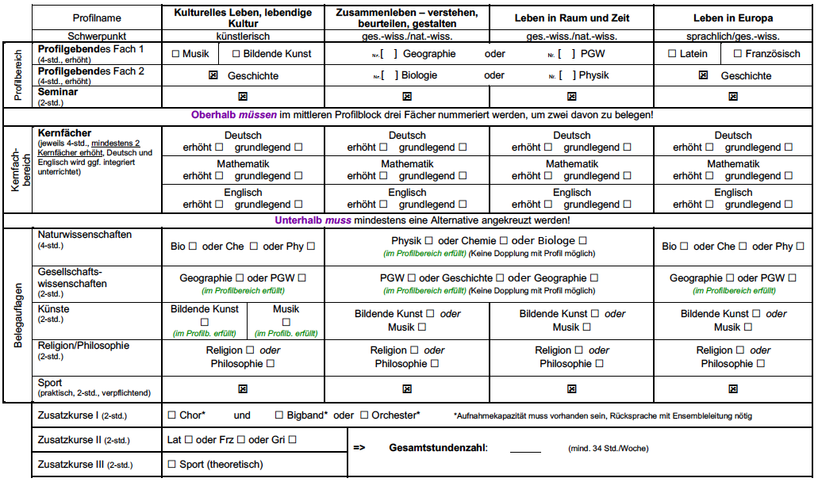

Slide 16
Abitur 2027
Belegverpflichtungen: → Kontrolle durch ALO
4 Kursnoten aus allen drei Kernfächern sowie ein erhöhtes Kernfach davon doppelt
4 Kursnoten aus einem profilgebenden Fach – welches Abiturfach wird – doppelt
4 Kursnoten aus einem weiteren Abiturfach
4 Kursnoten aus Kun oder Mus und Ges oder Geo oder PGW und Bio oder Phy oder Che (wenn nicht bereits durch indiv. Wahl der Abiturfächer abgedeckt)
Nach Wahl einzelne oder mehrere Ergebnisse
zwischen 32 und 40 Semesterergebnisse max. 20% unter 05 Notenpunkten
sehr individuelle Rechnung Beratung jederzeit möglich

Slide 17
Studien-/ Profilreise
Kosten max. 470,-€
29.06.-03.07.2026
Planungen laufen

Slide 18
BOSO
Modul1
Wo stehe ich?
Was zeichnet mich aus?
Modul2
Expertentreffen
Modul3
Uni-Tag
Modul4
Berufsmesse
Modul5

Slide 20
Wahl der Elternvertreter
Je angefangene 25 Schüler des Jahrgangs 2 Elternvertreter
2 stellv. Elternvertreter
6 Elternvertreter*innen und 6 stellv. Elternvertreter*innen
Kandidaten ?
es gilt 2 Stimmen pro Kind

Slide 21
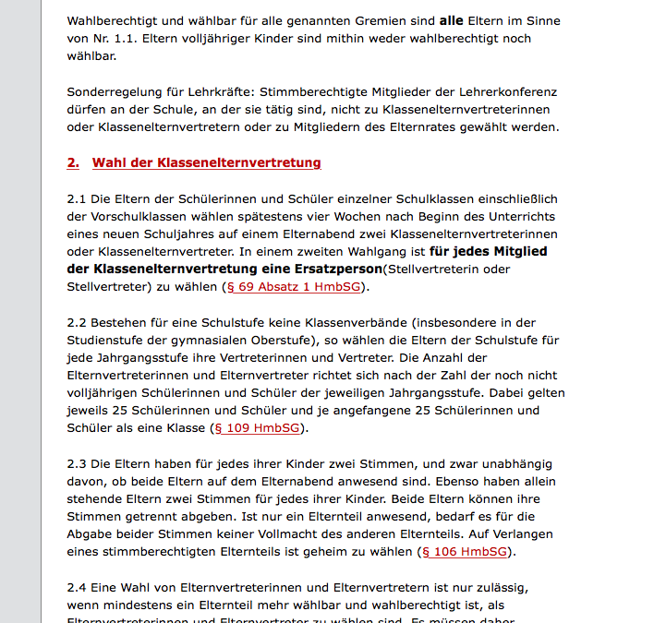

Slide 22

Linksammlung auf Homepage beachten
Regelungen zu Klausuren
Regelungen zu Versäumnissen
Broschüre: Behördliche Informationen zur Studienstufe
Broschüre: Behördliche Handreichung zur Präsentationsleistung
tobias.schroeder@wg.hamburg.de

Slide 23
Fehlende Zeugniskopien

